Slide 1

Músicas...

Slide 2

Séries e Filmes...

Slide 3


Slide 4
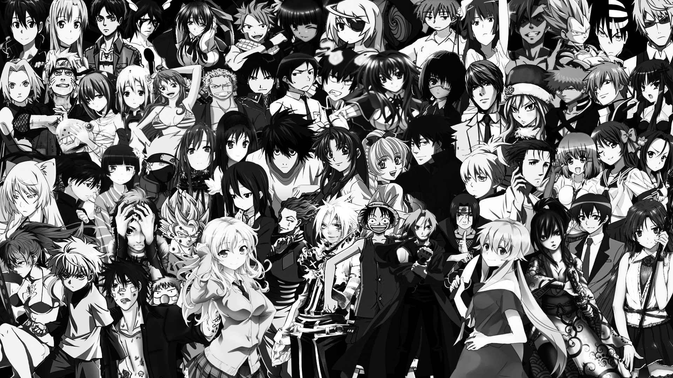
Animes...

Slide 5

Livros...

